Slide 1


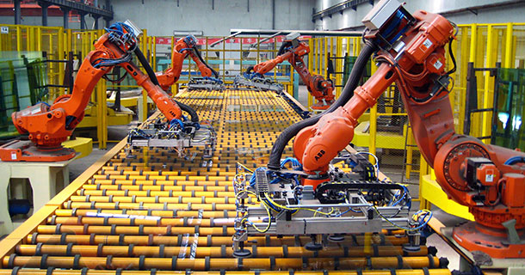
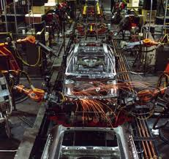
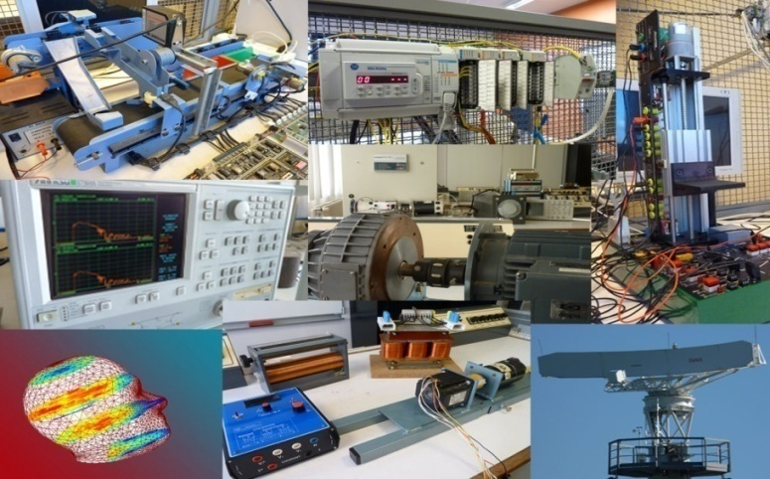

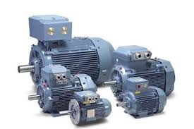
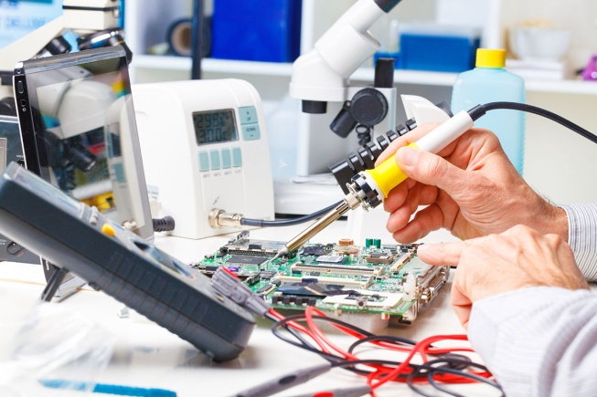
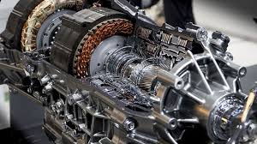
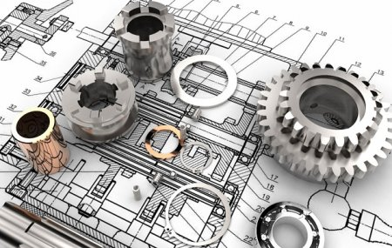
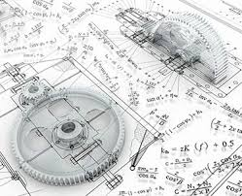

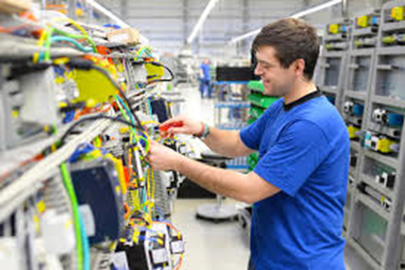








وزارة التعليم العالي و البحث العلمي
المزكز الجامعي عبد الحفيظ بوالصوف – ميلة -
معهد العلوم و التكنولوجيا
الأبواب المفتوحة على المركز الجامعي − ميلة
تخصص الكهروميكانيك Electromécanique
التعريف بالتخصص:
يعتبر فرع الكهروميكانيك تكوينا يجمع بين علوم الهندسة الميكانيكية والهندسة الكهربائية بحيث يعتبر التكوين في هذا المجال همزة الوصل التي تربط بين الأنظمة الميكانيكية والأنظمة الكهربائية. فعلى سبيل المثال يقوم الكهروميكانيكي بالتشغيل السليم للآلات التي تشمل العناصر الكهربائية والميكانيكية: المحركات، والأسلاك الكهربائية، وأدوات الآلات، والضواغط، ومعدات الرفع المدمجة في منشآت الإنتاج، ومعدات النقل، وما إلى ذلك. وتقوم بعمليات الصيانة الوقائية من أجل الحد من مخاطر الفشل، وتتدخل في حالة حدوث أعطال أو خلل في المعدات والتركيبات الكهروميكانيكية.
الهدف منه:
تنظيم صيانة الأنظمة الكهروميكانيكية، وهذا من خلال قراءة المخططات، واختيار المعدات المناسبة و الالتزام باحترام المعايير والتوجيهات.
إتقان وظائف التحكم في أنظمة الدفع الكهربائي، إتقان الدوائر الإلكترونية للتحكم في تركيبات الطاقة الكهربائية، معرفة وظائف الإلكترونيات، إتقان تشغيل الآلات الكهربائية
اختيار قوانين التحكم، واختيار أجهزة الاستشعار والمحركات اللازمة للتنظيم، وتنفيذ الحل المختار، وإتقان أدوات تشخيص التشغيل
تصميم وكذا اقتراح التغييرات المناسبة في الأنظمة الكهروميكانيكية و خطوط الإنتاج
الكفاءات المنشودة من التكوين
إجراء اختبارات وفحوصات متخصصة الأنظمة الكهروميكانيكية
إجراء اختبارات وفحوصات متخصصة الأنظمة الكهروميكانيكية
فرص العمل:
بالنسية لإمكانية التوظيف المحلية و الوطنية لخريجي تكوين فرع الكهروميكانيك فهي واسعة ومتعددة نذكر على سبيل المثال إمكانية العمل في مختلف الشركات الوطنية الكبرى مثل:
سوناطراك
سونلغاز
مراكز انتاج الطاقة
كل مصنع او ورشة تتضمن أنظمة كهروميكنيكية
Startup المؤسسات الناشئة
تدعم الدولة حاملي المشاريع المبتكرة بكل وسائل الدعم من اجل تجسيد مشاريعهم كما يمكن للطلبة المقبلين عل التخرج لانشاء مؤسساتهم الخاصة في إطار القرار 1275 للمؤسسات ناشئة.

